Slide 1
Készülődés húsvétra: Miért jött el Jézus?
DIGITÁLIS HITTANÓRA
Kedves Hittanosom!
Isten hozott! Áldás, békesség!
A digitális hittanórán szükség
lesz az alábbiakra:
Internet kapcsolat
Hangszóró
Üres lap és ceruzák
Indítsd el a diavetítést, mert így tudsz a linkekre rákattintani!

Slide 2
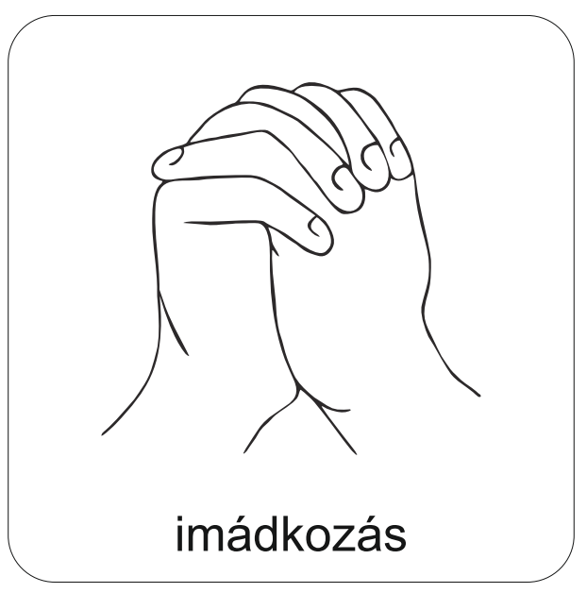
Kezdd a digitális hittanórát
imádsággal!
Mi Atyánk, aki a mennyekben vagy,
szenteltessék meg a te neved, jöjjön el a te országod, legyen meg a te akaratod, amint a mennyben, úgy a földön is;
mindennapi kenyerünket add meg nekünk ma,
és bocsásd meg vétkeinket, miképpen mi is megbocsátunk az ellenünk vétkezőknek;
és ne vígy minket kísértésbe, de szabadíts meg a gonosztól;
mert tied az ország, a hatalom és a dicsőség, mindörökké.
Ámen

Slide 3
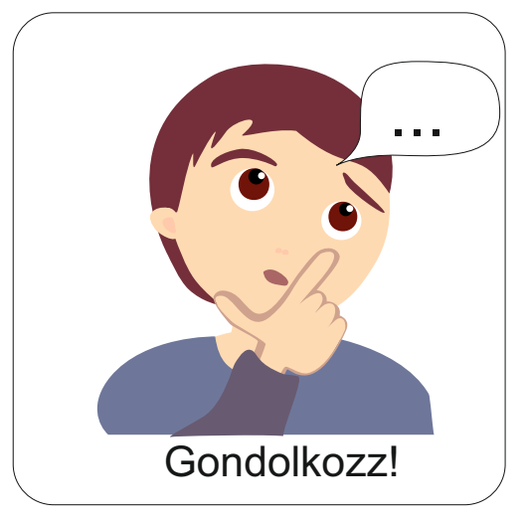
Hogy vagy ma? Milyen volt az elmúlt heted? És az elmúlt napjaid?
Van-e, amit szívesen elmesélnél a Hittanoktatódnak?
Van-e, amit kérnél tőle, hogy imádkozzon érted! Ha igen, akkor írd meg neki üzenetben vagy e-mailben!

Slide 4
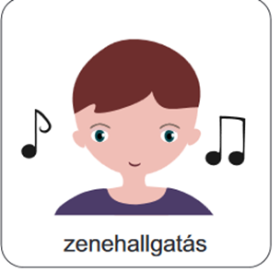
Húsvét felé közeledünk.
Hoztam ma Neked egy éneket, ami arról szól,
hogy mit tett Jézus húsvétkor.
Jézust úgy is szoktuk nevezni, hogy Ő az Isten Báránya. Róla szól ez a dal.
Kattints IDE és hallgasd meg!
A következő dián olvashatod a szövegét!
Milyen érzéseket fejez ki számodra a dal?
Írd fel magadnak őket!

Slide 5
Győzött a Bárány,
már győzött a Bárány!
A harc nem dúl,
minden csata elhalkul,
mert már győzött a Bárány!
A sír is üres már,
a sír is üres már!
Mert feltámadt,
híre eljutott hozzánk!
A sír is üres már!
Refr.: Isten Bárányát áldom én,
legyen minden dicsőség Övé!
Isten Bárányát áldom én,
legyen minden dicsőség Övé!
Most Isten jobbján ül,
Most Isten jobbján ül!
Ő Pártfogónk,
aki közben jár értünk!
Most Isten jobbján ül!
Az asztal készen áll,
Az asztal készen áll!
A bor és a kenyér,
Megtört test és kifolyt vér!
Az asztal készen áll!
Refr.: Isten Bárányát áldom én,
legyen minden dicsőség Övé!
Isten Bárányát áldom én,
legyen minden dicsőség Övé
Eljön majd a nap,
Eljön majd a nap!
Mikor arcunkról
minden könnyet felszárít!
Igen, eljön majd a nap!
Győzött a Bárány,
már győzött a Bárány!
A harc nem dúl,
minden csata elhalkul,
mert már győzött a Bárány!
Refr.: Isten Bárányát áldom én,
legyen minden dicsőség Övé!
Isten Bárányát áldom én,
legyen minden dicsőség Övé!

Slide 6
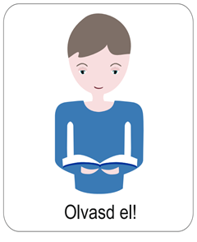
Végig hallgattad a dalt? Nagyon vidám és örvendező. Azért is, mert örülünk és emlékezünk arra, hogy Jézus az első húsvétkor legyőzte a halált és megváltást szerzett nekünk.
Mit jelent ez?
Az a győzelem valójában nehéz körülmények között született. Kicsit sem volt olcsó. Sokba került! Jézus fizette meg érte az árat!
Jézus helyettünk, miattunk és értünk vállalta mindazt, amin keresztül ment: a szenvedést és a fájdalmas kereszthalált is.
Jézus Krisztus a mi személyes bűneinkért is vállalta az Isten büntetését a kereszten. Ezzel szerzett bűnbocsánatot nekünk.

Slide 7
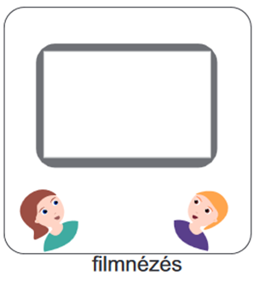
A húsvét történetét a Bibliából már ismered.
De lehet, hogy lennének kérdéseid…
Néhányat én is összegyűjtöttem. Nézd!
Miért éppen Jézus?
És miért is volt szükség a megváltásra?
Mi közünk nekünk, mai embereknek ehhez?
Kattints IDE és nézd meg ezt a videót!
Arra kérlek, hogy fogalmazd meg röviden azt, hogy számodra mi volt ebből a legérdekesebb és a legtanulságosabb! Küldd el a válaszaidat e-mailben vagy üzenetben a Hittanoktatódnak! Ha van további kérdésed, azt is beleírhatod az üzenetedbe!

Slide 8
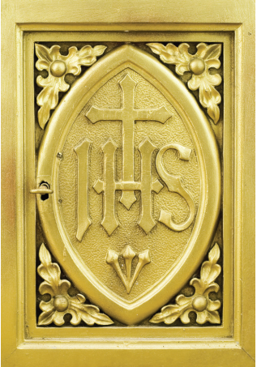

Slide 9
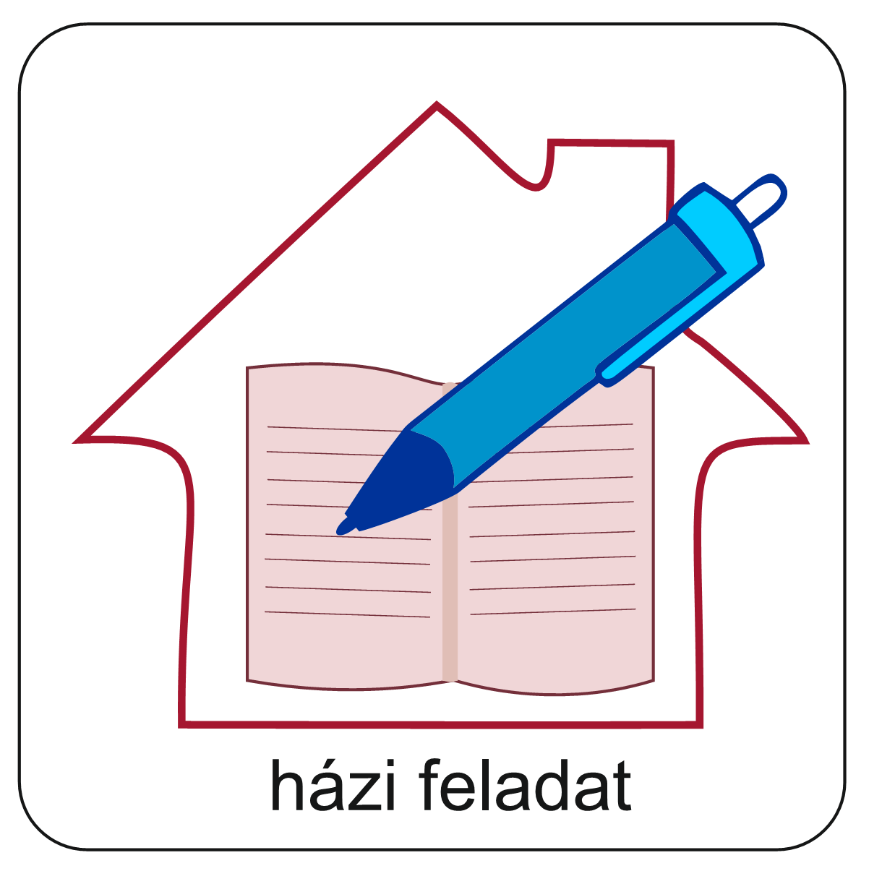
„Abban nyilvánult meg Isten irántunk való szeretete, hogy egyszülött Fiát küldte el Isten a világba, hogy éljünk őáltala.”
János 1. levele 4,9
Ez Isten üzenete számodra ezen a böjti héten!
Jól jegyezd meg!
Kinek tudnád átadni ezt az üzenetet?
Küldd el valakinek,
aki fontos neked!

Slide 10
Hallgasd meg, és ha tudod,
énekeld te is ezt az imádságot!
Istennek Báránya, ki bűnünket elveszed
Istennek Báránya, ki bűnünket elveszed:
irgalmazz nékünk!
Istennek Báránya, ki bűnünket elveszed:
irgalmazz nékünk!
Istennek Báránya, ki bűnünket elveszed:
Add ránk békességed!
Ámen, ámen.
Kedves Hittanos!
Várunk a következő digitális hittanórára!
Áldás, békesség!

